Slide 1



Единое пространство интеллектуального развития: синхронизация олимпиадного движения и деятельности Центра одаренных детей с приоритетами технологического суверенитета

Slide 2

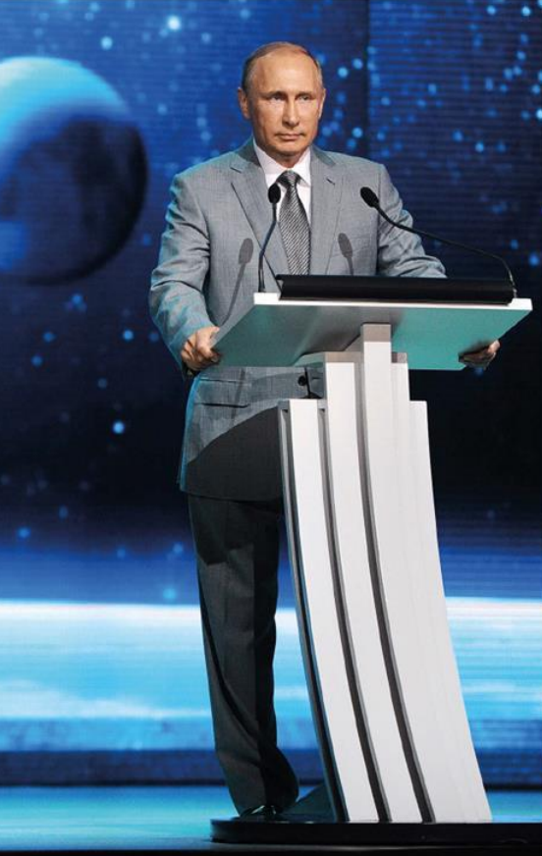
СНТР — навигатор для работы с талантами
В 2024 году Президентом России утверждена новая Стратегия научно-технологического развития. Ключевая задача — обеспечить независимость и конкурентоспособность страны через трансформацию науки и технологий в главный фактор развития.
Государству нужны специалисты с нестандартным мышлением. Олимпиадники и победители проектных конкурсов — идеальные кандидаты, поэтому ВУЗы предоставляют им льготы и лучшие условия для развития.
Основная задача СНТР — «создание возможностей для выявления и воспитания талантливой молодежи, построения успешной карьеры в области науки, технологий»

Slide 3

От локальных кружков — к технологическому суверенитету
Проблема:
Регион пока не в лидерах по работе с одаренными детьми
Задача:
Перейти от формата «кружка» к системе ответов на большие вызовы
Решение:
Единая вертикаль: школы → «Точки роста» → Кванториумы → IT-куб → «Алтай.Сириус»
Цель:
Технологический суверенитет страны
Приоритетная задача:
Выстроить связку от школьной олимпиады до прикладных задач

Slide 4

От олимпиад к технологиям: реализация СНТР через интеллектуальные состязания
Фундамент — олимпиады
ДИНАМИКА УЧАСТИЯ
ВсОШ и перечневые олимпиады выявляют таланты и формируют базу для будущих прорывов.
Рост интереса к естественно-научным предметам: +56,3% участников региональной олимпиады по математике.
Прямое попадание в приоритет СНТР (п. 21а — передовые технологии).
Практика — «Большие вызовы»
Проектный конкурс — инструмент реализации СНТР, синхронизированный с ее приоритетами (от биотехнологий до ИИ).
Качественный скачок в регионе: рост заявок на 50% (с 18 до 35), выход на федеральный уровень.
Кейс-пример
Проект Павла Любимова (экокомпозиты для утепления) — не школьная работа, а вклад в энергоэффективные технологии (СНТР, п. 21а).
Сопровождение наставника из «Алтай.Сириуса» — ключевой фактор успеха.
Единая логика
Олимпиады, проектная деятельность и программы «Алтай.Сириуса» работают в тандеме.
Каждое мероприятие центра имеет отсылку к СНТР и национальным приоритетам.
Задача — не готовить «отличников», а воспитывать создателей критически важных технологий

Slide 5
Олимпиадное движение: количественный рост и качественный результат
Достижения
Точки напряжения
Рост вовлеченности: школьный этап ВсОШ 2025/26 — почти 39 тыс. участий (+15,8% к прошлому году).
Новые горизонты: запущены модули по робототехнике, ИИ и информационной безопасности.
Стабильный интерес к ЕН -предметам: математика, физика, биология, химия, информатика — на уровне.
Прорыв на заключительном этапе: впервые 2 призера из 6 участников в прошлом году (исторический максимум).
Качество хромает: высокий интерес к ЕН-предметам не конвертируется в высокие результаты.
Близко, но не победа: в текущем году из 6 финалистов — 1 призер, еще 3 участника остановились в 1–3 баллах от диплома.
Системная проблема: регион входит в число призовых, но стабильность отсутствует — результаты колеблются.
Задача: сохранить охват, но переключить фокус с массовости на подготовку финалистов, способных преодолеть «разрыв в баллах».

Slide 6

Массовость и качество: системный разрыв в олимпиадной подготовке региона
Итоги школьного и муниципального этапов ВсОШ в Республике Алтай
Год | Школьный этап |  | Муниципальный этап
 | Фактическое количество участий/ участников (чел.) | Общее количество победителей и призеров (чел.) | Фактическое количество участий/ участников (чел.) | Общее количество победителей и призеров (чел.)
2025/26 | 38 940/ 13 866 | 9 940/ 7 191 | 5 766/ 3 566 | 1 252/ 935
2024/25 | 33 624/ 12 915 | 8 136/ 5 888 | 4 812/ 3 048 | 831/ 744
2023/24 | 30 636/ 7 991 | 4 826/ 3 402 | 6 100/ 3 477 | 1 130/ 987
2022/23 | 31 407 | 10 990 | 4 651 | 1 110
2021/22 | 30 080 | 10 103 | 4 812 | 1 087

Slide 7

Олимпиадный рейтинг Республики Алтай за 5 лет
Количество участников/ призеров заключительного этапа ВсОШ
2021 | 2022 | 2023 | 2024 | 2025 | 2026
4/1 (53 место) | 3/0 (77 место) | 7/1 (56 место) | 7/1 (51 место) | 6/2 (26 место) | 6/1 (58 место)
Этапы ВсОШ
Школьный
Муниципальный
Региональный
Заключительный

Slide 8
Системные проблемы олимпиадного движения: от провала на МЭ до падения рейтинга
Провал на муниципальном этапе
Школьный этап: 90% участников имеют результат, победителей/призеров — >50%.
Муниципальный этап: результат рухнул до 44–63%, победителей/призеров — всего 26%.
Вывод: массовость не переходит в глубину знаний — участие ради участия, а не результата.
Потеря перспективных детей
На ШЭ теряются:
  дети, прошедшие олимпиадную подготовку в центре;
  победители/призеры МЭ прошлого года.
Отсутствие системной подготовки на всех этапах → потеря высоких результатов на МЭ и РЭ.
Падение в рейтинге
2025 год: 6 участников, 2 призера → 26 место (исторический максимум).
2026 год: 6 участников, 1 призер → 58 место (падение на 32 позиции).
Системная проблема: нестабильность результатов при сохранении количества финалистов.
Корневые причины
Кадровый голод: дефицит (физика, химия, информатика, биология) и перегрузка школьных учителей.
Низкий охват ресурсами «Сириуса»: при наличии курсов (онлайн-платформа, программы в Сочи) и возможности обучения педагогов — регион использует их крайне слабо по сравнению с другими субъектами.
Необходимо: выстроить систему подготовки на всех этапах — от школы до РЦ «Алтай.Сириус»

Slide 9

Региональный этап ВсОШ
с 12 января по 28 февраля 2026 года
Приглашены – 479
Подтвердили участие - 417
Участий по предметам - 538
Учебный год | Количество уникальных участников (чел.)
2021-2022 | 365
2022-2023 | 386
2023-2024 | 402
2024-2025 | 410
2025/2026 | 417
Функция РЭ
Центральное звено олимпиадной вертикали.
Основной отборочный механизм на заключительный этап.
Обеспечивает методическое и организационное единство на всей территории региона.
Динамика участия (5 лет)
Стабильный рост числа участников:
  2021/22 — 365 чел.
  2025/26 — 417 чел.
Прирост: +14,2% за 5 лет.
Явка — скрытая проблема.
Приглашено — 479 чел.
Фактически участвовали — 417 чел.
Явка: 85,13% → каждый 7-й приглашенный не пришел.
Потери: от 0% (Чойский район) до 46,7% (Усть-Канский район).

Slide 10
Результативность РЭ ВсОШ
№ | Муниципалитет | Количество приглашений | Количество участников | Доля участий (%) | Количество Пб и Пр (чел.) | Доля Пб и Пр (%)
1 | Чойский район | 7 | 7 | 100 | 1 | 14,29
2 | Республиканские организации | 185 | 178 | 96,2 | 26 | 14,6
3 | г. Горно-Алтайск | 195 | 180 | 92,3 | 22 | 12,22
4 | Майминский район | 50 | 45 | 90 | 1 | 2,22
5 | Онгудайский район | 46 | 37 | 80,43 | 0 | 0
6 | Шебалинский район | 21 | 14 | 66,67 | 0 | 0
7 | Кош-Агачский район | 51 | 33 | 64,7 | 2 | 6,06
8 | Турочакский район | 16 | 10 | 62,5 | 0 | 0
9 | Чемальский район | 5 | 3 | 60 | 0 | 0
10 | Улаганский район | 12 | 7 | 58,33 | 0 | 0
11 | Усть-Коксинский район | 14 | 8 | 57,14 | 1 | 12,5
12 | Усть-Канский район | 30 | 16 | 53,33 | 1 | 6,25
 | ИТОГО | 632 | 538 | 85,13 | 54 | 10,04

Slide 11

Учебный год | Кол-во участников ЗЭ ВсОШ | Предметы | Результаты ЗЭ ВсОШ (призеры)
2022/2023 | 7 | Экология (РКЛ) Физическая культура (Лицей № 6; Гимназия № 3) Литература (РКЛ) ОБЖ (РКЛ) Немецкий язык (Гимназия № 3) Технология (Чергинская СОШ) | 1
2023/2024 | 7 | История (СОШ № 13) Обществознание (РКЛ) Физическая культура (Лицей № 6) Литература (РКЛ) ОБЖ (РКЛ) География (Гимназия №3) Английский язык (РГ) | 1
2024/2025 | 6 | Литература (Лицей № 6) Обществознание (РКЛ) Физическая культура (Лицей № 6 – 2 уч.) Биология (РКЛ) Английский язык (РКЛ) | 2
2025/2026 | 6 | Литература (РКЛ) Обществознание (РКЛ) Физическая культура (Лицей № 6) Биология (РГ) Английский язык (РКЛ) Право (Лицей № 1) | 1
Заключительный этап ВсОШ

Slide 12

Республика Алтай: динамика олимпиадного движения
Стабильность: ежегодно 6–7 финалистов, но призёров ранее было не более 1.
Рост: в сезоне 2024–2025 — 2 призёра (лучший результат).
Прорыв (2025/2026): 3 школьника прошли по проходным баллам (вне квоты) — выход на уровень сильнейших регионов.
Качество: расширение предметов (экология, право, биология, английский) и школ-участников.
Проблема: успехи точечные, отсутствует вертикаль подготовки от школьного этапа до регионального.
СИСТЕМНЫЙ ПЕРЕХОД К КАЧЕСТВУ: ОТ ТОЧЕЧНЫХ УСПЕХОВ К МАССОВОЙ ПОДГОТОВКЕ
Формирование базы талантов — создание муниципального реестра одаренных детей.
Непрерывная траектория подготовки — выстраивание цикла «Школа → Регион» с интеграцией всех доступных образовательных ресурсов.
Институт тьюторов — внедрение муниципальных наставников (координаторов/учителей), системно повышающих квалификацию (РИПКРО, Сириус) и организующих профильные смены на базе Кванториумов, Точек роста. Ключевая цель: подготовка внутри школ, а не просто проведение туров.
Рост охвата — увеличение явки участников на этапах муниципального и регионального уровней.

Slide 13
Проблема и стратегический вектор
От «проекта ради проекта» — к технологическим приоритетам СНТР
Проблема: качество проектов на РЭ
Проекты на региональном этапе ВсОШ зачастую скачиваются из Интернета либо представляют работы прошлых лет.
Необходимо: сместить фокус с формального участия на проектную деятельность, жестко привязанную к приоритетам СНТР.
Стратегическая парадигма (СНТР, п. 4)
Научно-технологическое развитие — трансформация науки и технологий в ключевой фактор развития страны.
Смена парадигмы: от простого участия в олимпиадах — к формированию инженерного и исследовательского мышления, способного создавать отечественные наукоемкие технологии.
Приоритеты СНТР (п. 21) — «дорожные карты»
ИИ и новые материалы в проектировании.
Экологически чистая энергетика.
Персонализированная медицина и биотехнологии.
Продовольственная безопасность через высокопродуктивное агрохозяйство.

Slide 14
Решение: механизмы реализации и планы
От единичных успехов — к системной работе: Большие вызовы в регионе
Успешный кейс — доказательство эффективности
Павел Любимов: проект «Экокомпозит для утепления» на всероссийском уровне «Больших вызовов».
Модель успеха: школа + наставник + реальная задача.
Пока это единичный случай, но он доказывает эффективность подхода
Проектные программы «Алтай.Сириуса»
Участие в конкурсах: «Сириус.Лето: начни свой проект», «Большие вызовы», всероссийские конкурсы проектов.
Решаются задачи реального сектора экономики.
Ребята показывают высокие результаты
Планы на 2026/27 год — усиление работы по «Большим вызовам»
Партнеры: проработаны проектные задачи от компаний реального сектора.
Сентябрь: профильная смена «Введение в Большие вызовы» + установочный семинар для педагогов с участием партнеров.
В течение года: мероприятия по предзащите проектов + подготовка к тестовой части конкурса.
Условие участия: проект должен соответствовать приоритетам СНТР
Участие в «Больших вызовах» — обязательный показатель результативности для Кванториумов, «Точек роста», IT-куба и РЦ «Алтай.Сириус».

Slide 15
Интеграция с СНТР: от программ Центра — к технологическому суверенитету
Программы «Алтай.Сириуса» синхронизированы с приоритетами СНТР.
Задача — вывести проекты на уровень конкретных решений по направлениям:
НАУКА → Продовольственная безопасность
(п. 21г)
Рост интереса к программам: «Агротехнологии», «Юный технолог-пищевик», «Химическая мастерская», «Автоматизация научных экспериментов».
Задача: итоговые проекты по программам вывести на новый качественный уровень — от учебных к прикладным.
ИСКУССТВО → Культурный суверенитет
(п. 21д)
СНТР ставит задачу противодействия социокультурным угрозам.
Инструменты: киностудия «Пегас», программа «Журналистика».
Цель: воспитание личности, способной противостоять деструктивному влиянию, — часть стратегии культурного суверенитета.
СПОРТ → Здоровьесбережение (п. 21в)
Здоровьесбережение — основа для подготовки высокотехнологичных кадров.
Физическое развитие и здоровый образ жизни — фундамент для интеллектуальных и инженерных прорывов.
Единая логика: наука, искусство и спорт в «Алтай.Сириусе» работают не изолированно, а как система ответов на большие вызовы, закрепленные в СНТР.

Slide 16
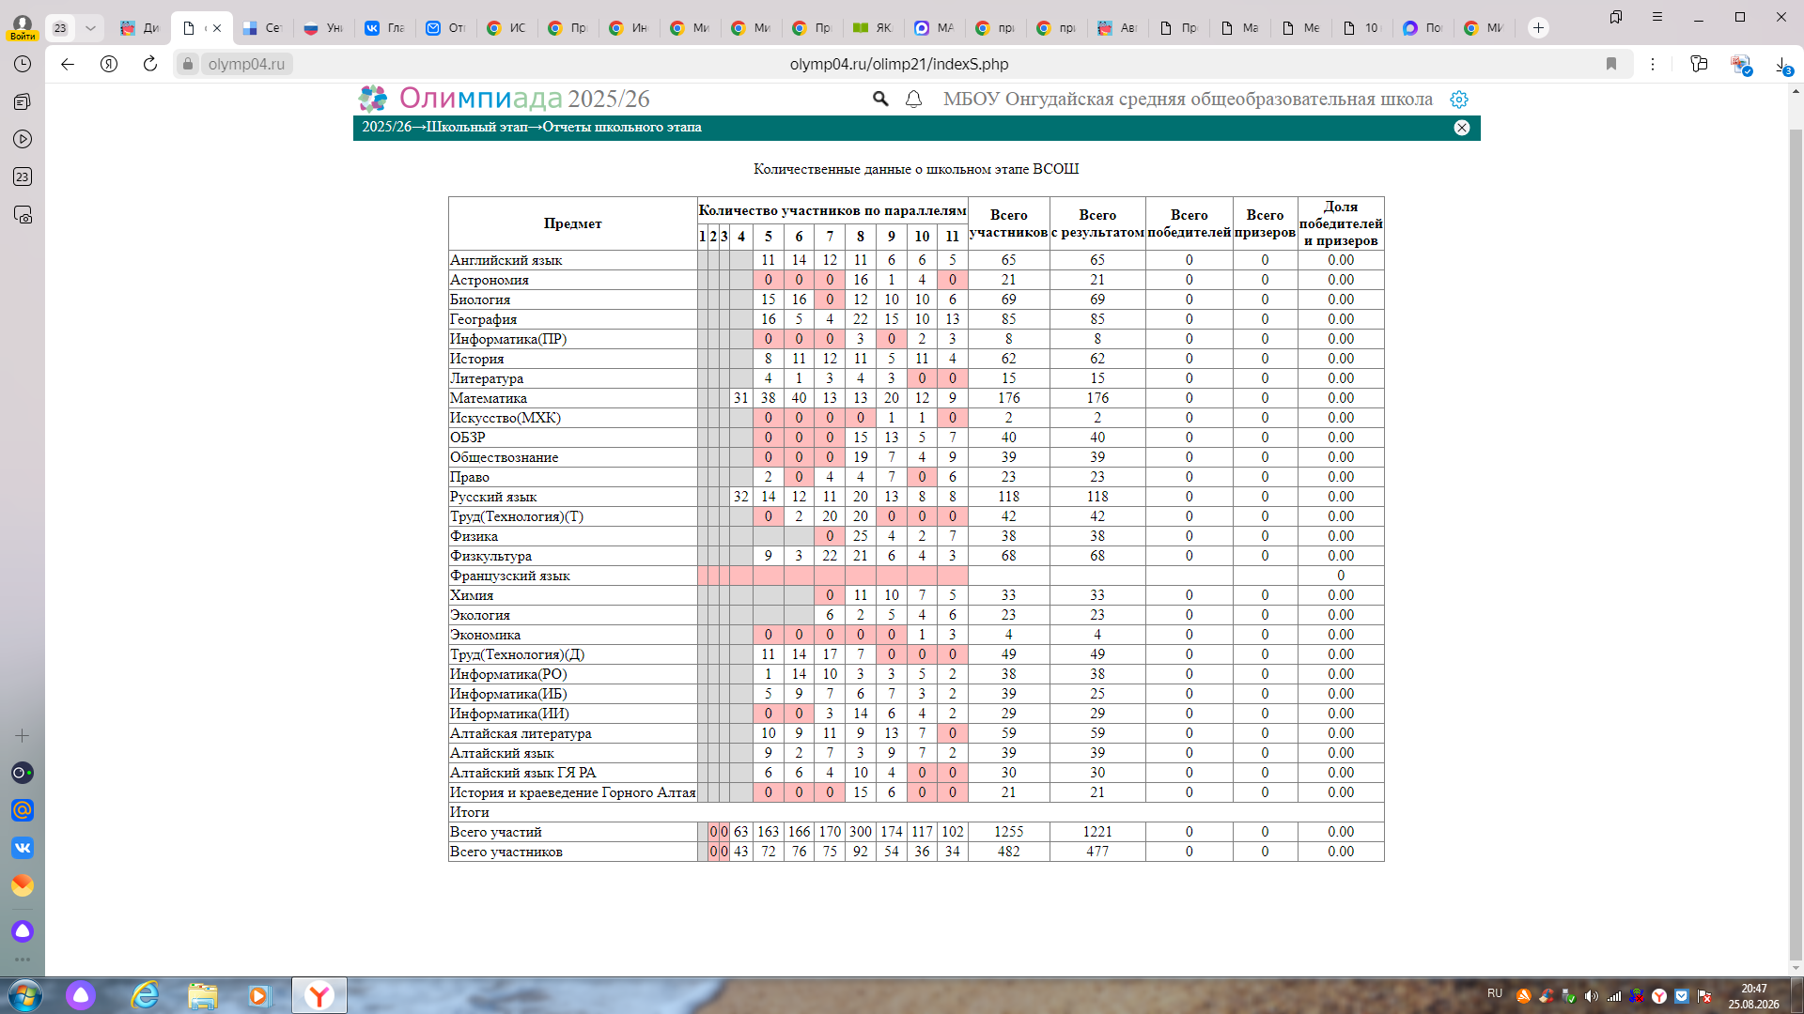

Slide 17
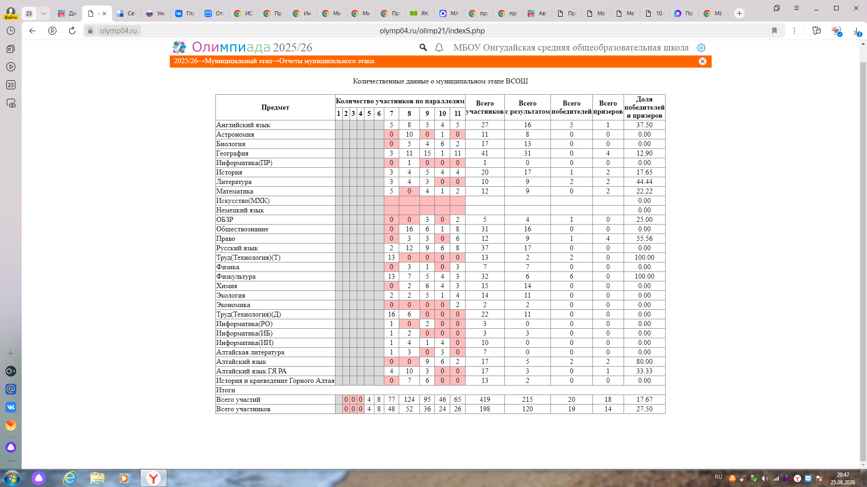

Slide 18
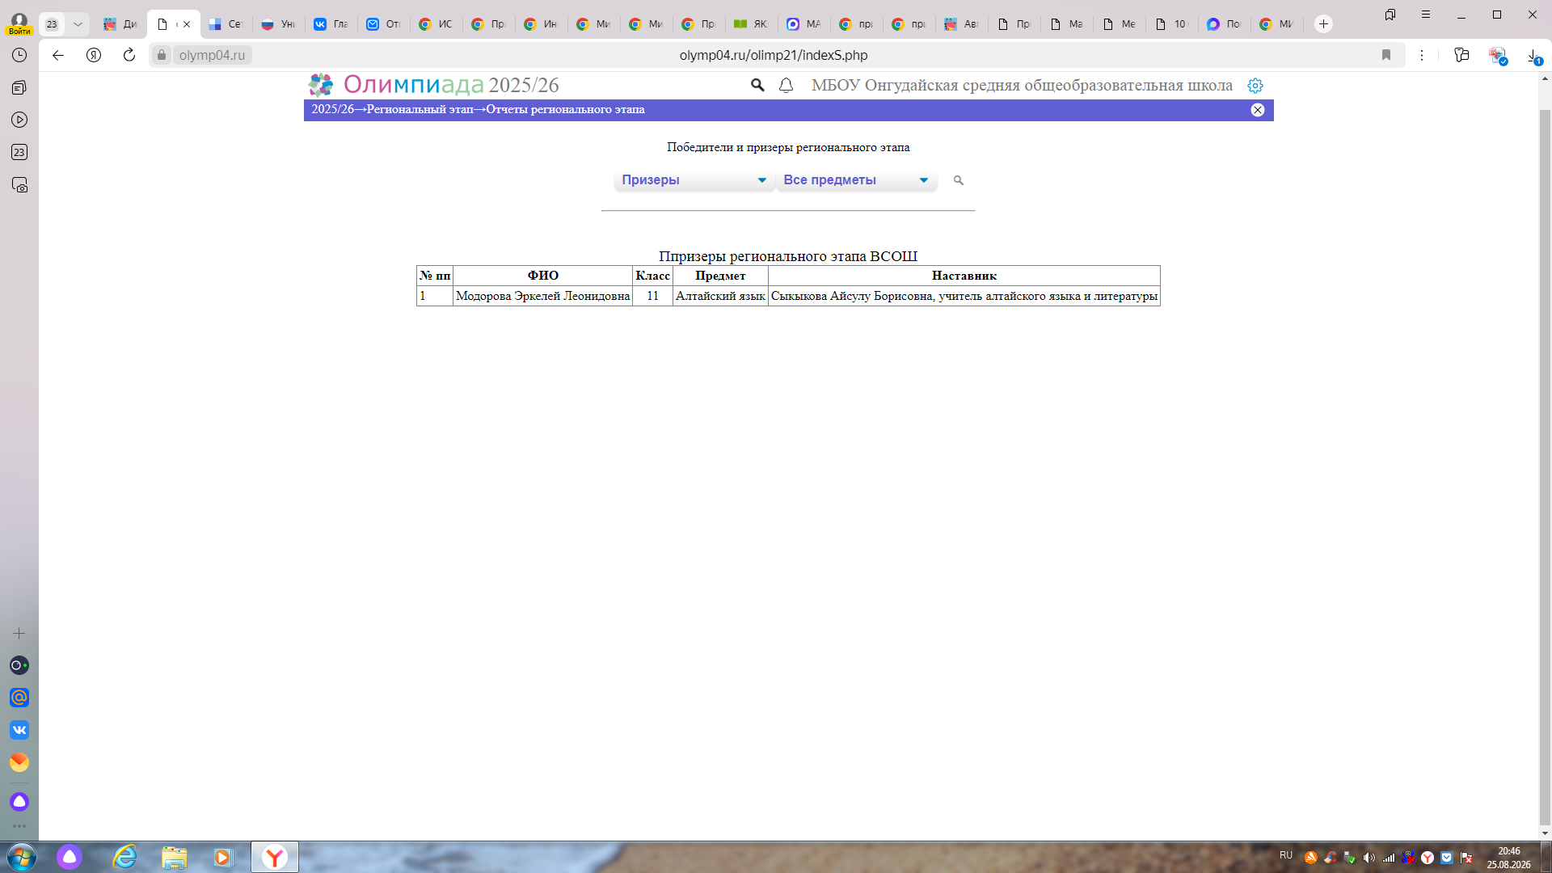

Slide 19
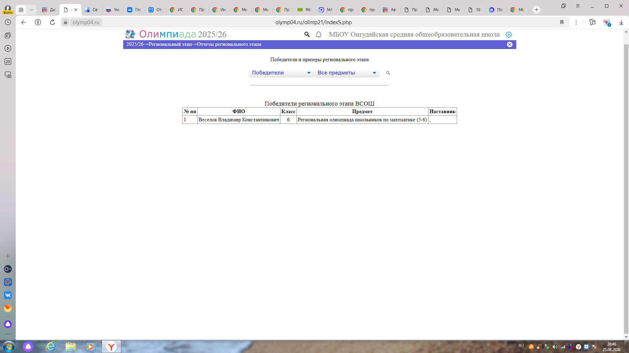

Slide 20
